Slide 1
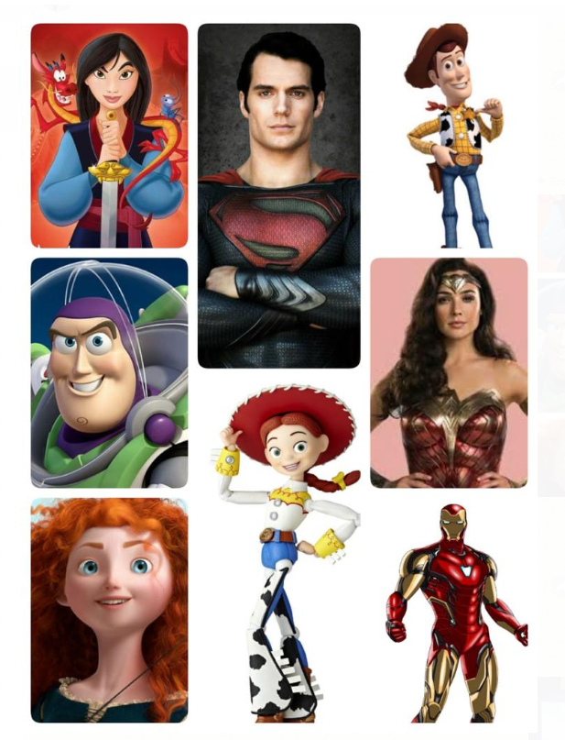
APERTURA

Slide 2
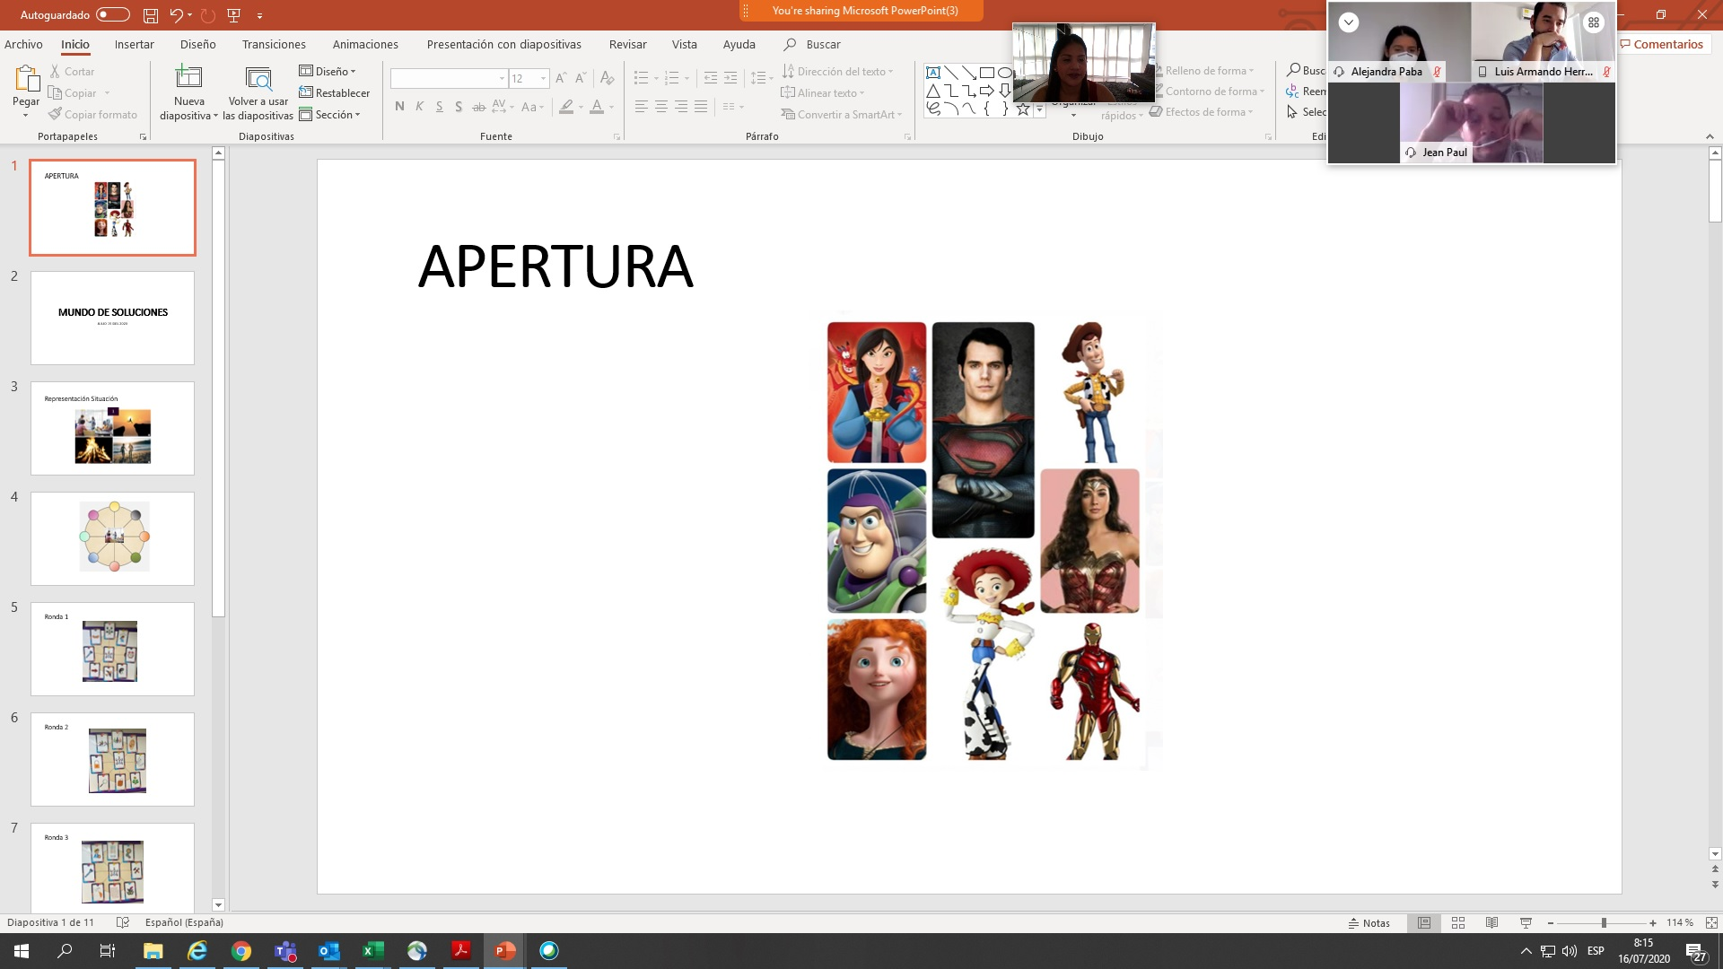

Slide 3
MUNDO DE SOLUCIONES
JULIO 15 DEL 2020

Slide 4
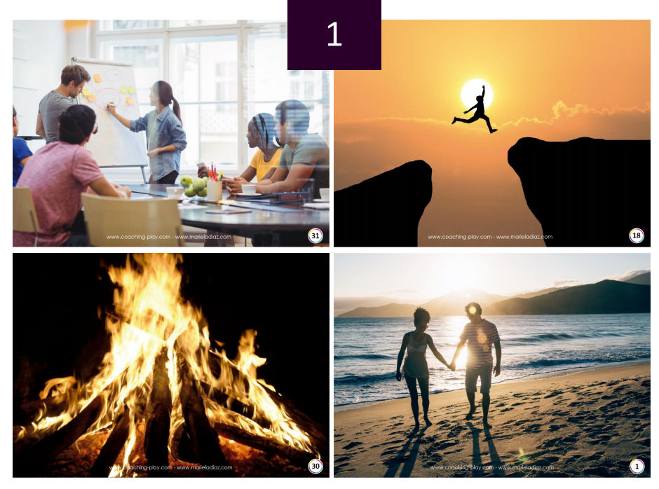

Representación Situación

Slide 5
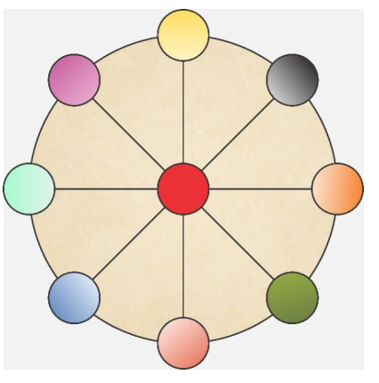

Jean Paul Duchesne
Más estabilidad financiera para lograr todos los proyectos que quiere realizar y estar preparado para aprovechar las oportunidades que se presenten

Slide 6

Alejandra Paba
Afectada por la situación de crisis actual, económica y global que no le permite planear y programar bien sus actividades diarias en lo laboral

Slide 7
Luis Herrera
Ansiedad por no realizar la actividad diaria de su trabajo y preocuparse por el futuro

Slide 8
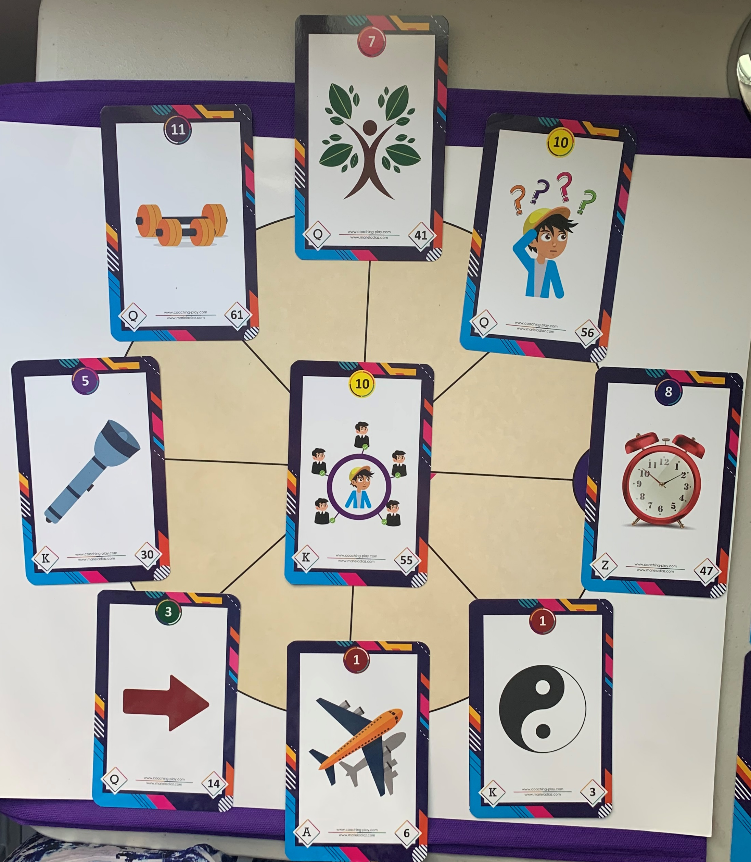
Ronda 1
Jean describiendo su problema

Slide 9
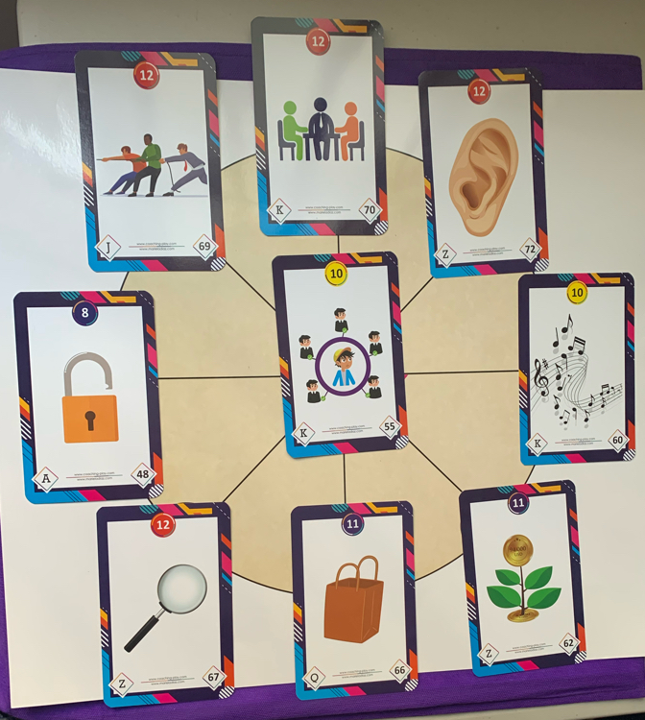
Ronda 1
Aleja describiendo su problema

Slide 10
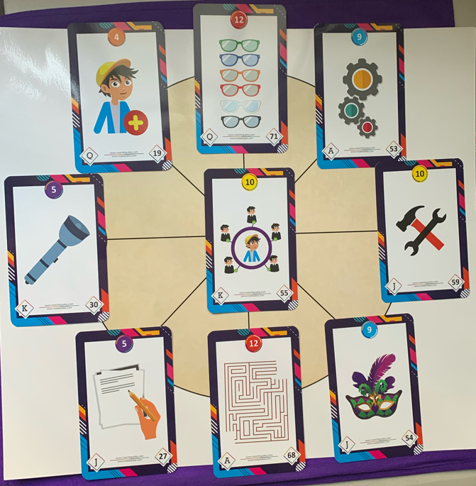
Ronda 1
Luis describiendo su problema

Slide 11
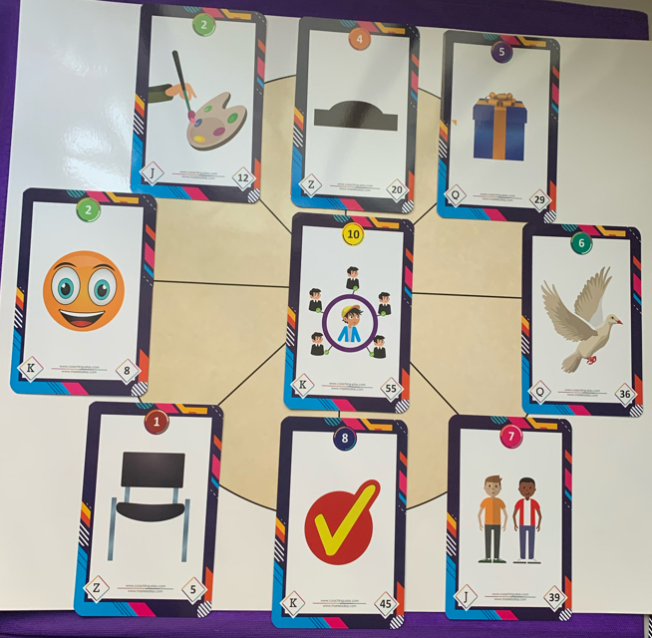
Ronda 2
Aleja describiendo su Solución

Slide 12
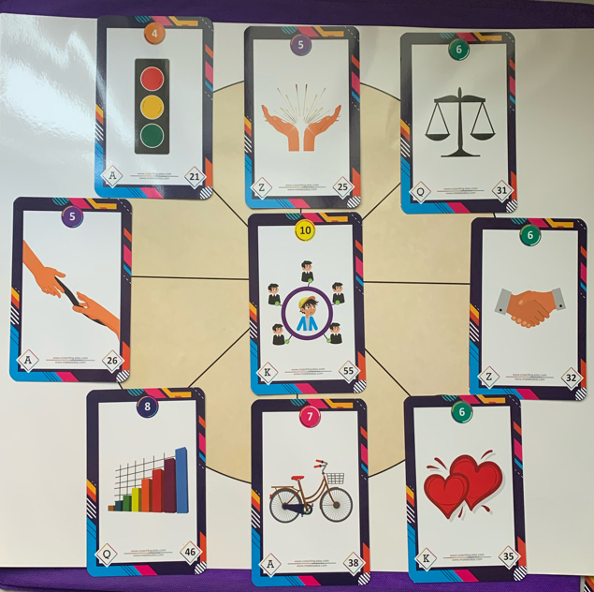
Ronda 2
Jean describiendo su Solución

Slide 13
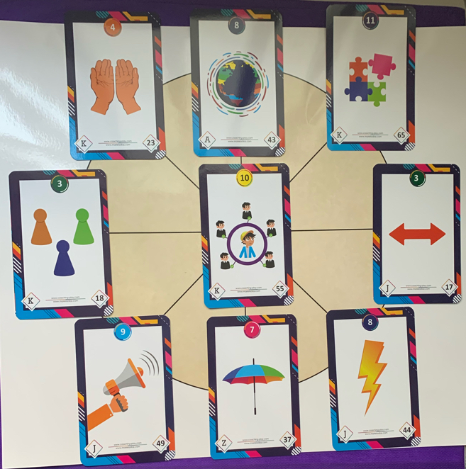
Ronda 2
Luis describiendo su Solución

Slide 14
Conclusiones Mundo de Soluciones
No. | Posible Solución | VIABLE | Compromiso Acción | Cómo saber que funciona y contribuye a la solución del tema?
Aleja | Actividades para distraerse, pausar y pensar mejor por donde tomar el camino, ser agradecido con todos las bendiciones, siempre la mejor actitud, atenta a las oportunidades, proyectar éxito, profesionalismo, organización, resiliencia, perseverancia, fe, darse respiro y pensar porque es importante meditar cual es la mejor estrategia. Ser autocrítico de si las cosas que hago las estoy haciendo bien. Trabajo en equipo, socializar con las personas, compañeros de trabajo mensajes y llamadas a familiares y amigos. | Sí | Sentar en la silla vacía y planificación diaria de lo que se hace a cada hora. El sábado organizar la semana | Haciendo la autoevaluación de las soluciones a ejecutar
Jean | Hacer las cosas bien, dejarse guiar de personas que ayudan, amor por el proceso y lo que se hace, entender que todo tiene su tiempo y paciencia, con cada camino se logra un avance, que también hay que ser solidario con los demás, detenerse a pensar que es lo mejor y recibir con las manos abiertas las bendiciones | Sí | Auto reflexionar, disminuir la ansiedad para pensar mejor las cosas Organizar y planear financieramente el fin de semana | Cuando ciertas funciones empiecen a darse y cuando me sienta más tranquilo y dedicado a mi trabajo.
Luis | Saber que no soy el único que tengo problemas, que siempre se provee solución si se está atento a las oportunidades, persistente, luchar y encontrar solución porque todos los procesos y problemas nos pulen para la vida y nos dan experiencias a los problemas venideros | Sí | Ocuparse ante los problemas Ejecutar la actividad | Cuando te sientas más tranquilo y refleje el sobre agendamiento a solución

